Slide 1
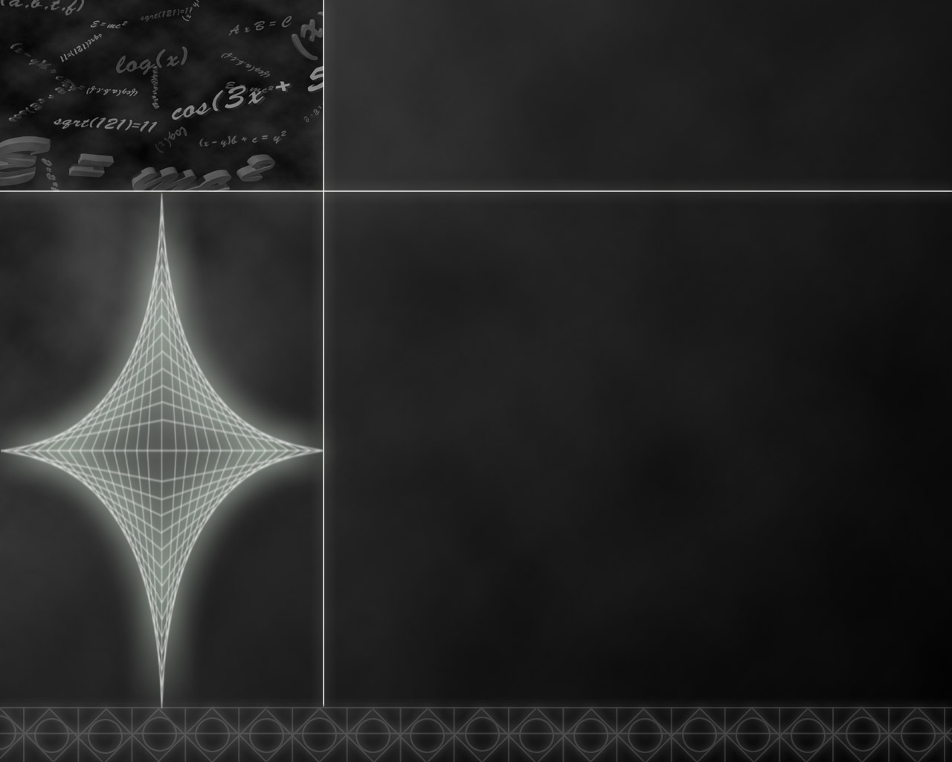


KISS
Keep it stupid simple
Andrei Solntsev

Slide 2

KISS
Parim lahendus on lihtsaim lahendus

Slide 3


KISS
Filosoofias
  Occam's razor
Kõnekunstis
  Alias

Slide 4
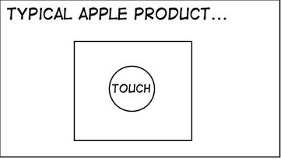
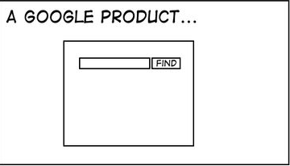
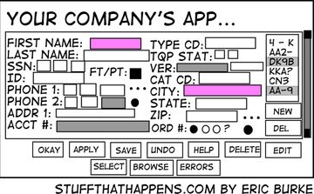
KISS
Disainis

Slide 5

Tarkavaraarenduses
Lihtne lahendus on:
Kiire
Odav
Laiendatav
Hooldatav

Slide 6
Lihtsus kõikjal
Koodis
Arhitektuuris
Protsessides
Töövahendites

Slide 7
Näide: tööprotsess
Faili päis
/**
* HISTORY:
* YYYY-MM-DD Vasja Pupkin draft
* 23.12.2003 Petja Vasin fixed bug
* 11.24.2004 K.Petin Added method getIsAdded()
* A.Vasin 03/04/2005 Removed isGetAdded()
* 2006-01-03 Andrei Solntsev Refactored
*/
Kumb?
→ kumbki!

Slide 8
Näide: arhitektuur
Java web
Oracle Toode
Web service
Oracle
web service

Slide 9
Näide: arhitektuur
Java web
DB
nt Hibernate

Slide 10
Näide: kood
Hangman
MySQL / Postgres / Oracle?
JPA / Hibernate / Spring?
etc.
Map topics = new HashMap();
topics.put("kodu", asList("nael", "välikäimla", ...));
topics.put("floora", asList("nelk", "põõsas", ...));
topics.put("fauna", asList("kaamel", "öökull", ...));
Lihtsaim lahendus on parim

Slide 11
Miks KISSi ei kasutata?
Mõtteviis
Keeruline = tark
Lihtne = loll
Lihtne kood = tarkpea

Slide 12
Miks KISSi ei kasutata?
Oletus
Assumption is the root of all evil
YAGNI
Ära oleta, küsi!

Slide 13

Harjutame!

Slide 14
Ülesanne 1
Kas antud massiivis
on dublikaate?

Slide 15
Ülesanne 2
Kas antud arv on
2 mingis astmes?
1, 2, 4, 8, 16, ...

Slide 16
Ülesanne 3
Leia täpitähtedega kuude
järjekorranumbrid.

Slide 17
Ülesanne 4
Antud suvaline ajahetk.
Leia seda ajahetke sisaldava
5-minutilise intervalli algus.
13:16:04 → 13:15:00

Slide 18
Tänan!

